Slide 1
§5 行列式按行(列)展开
对角线法只适用于二阶与三阶等低阶行列式.本节主要考虑如何用低阶行列式来表示高阶行列式.从而给出高阶行列式的计算方法。

Slide 2
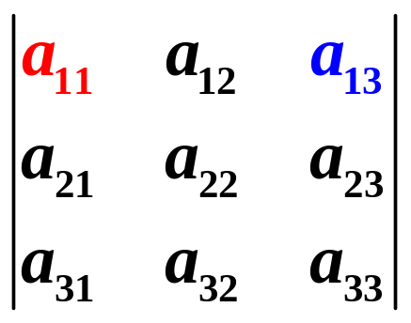
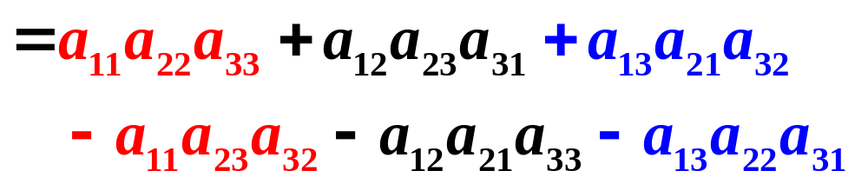
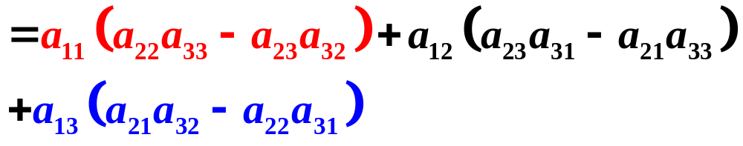
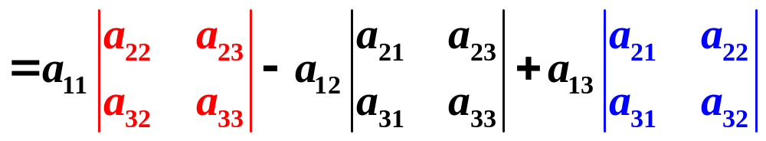
一、引言
结论 三阶行列式可以用二阶行列式表示.

Slide 3
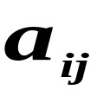




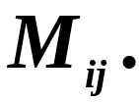
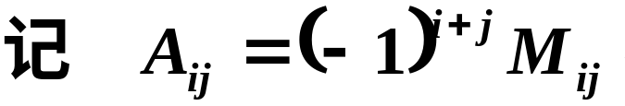
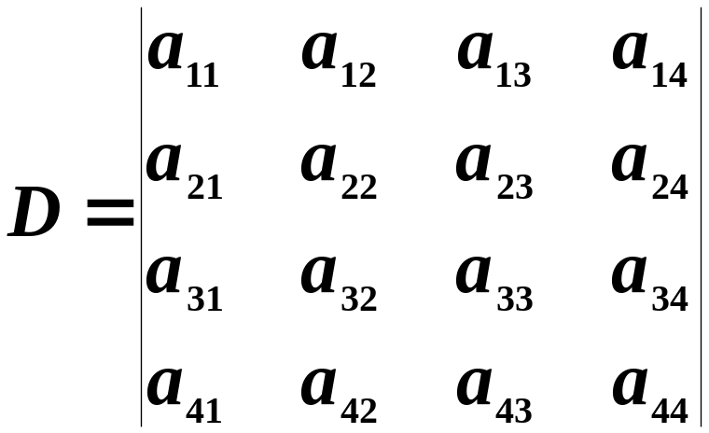
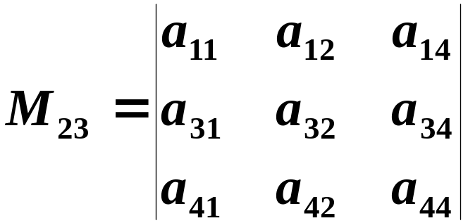
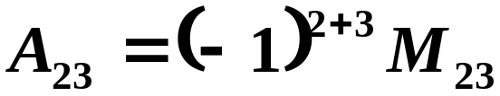

一、余子式与代数余子式
在 阶行列式中，把元素 所在的第 行和第 列划去后，留下来的 阶行列式叫做元素 的余子式，记作
叫做元素 的代数余子式．
例如

Slide 4
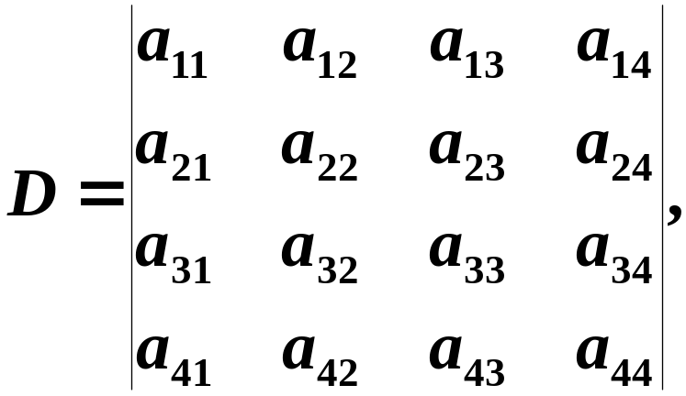
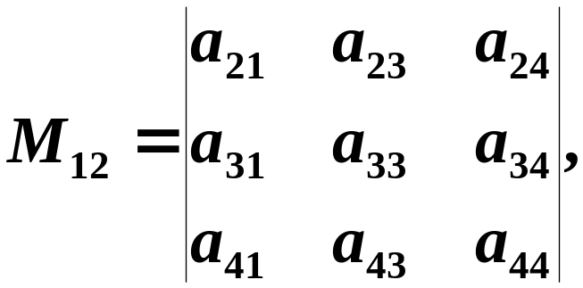
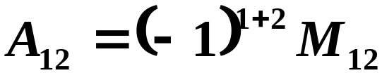


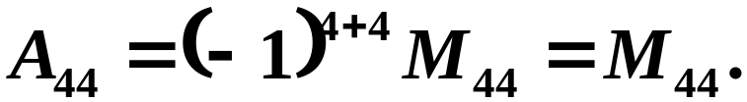
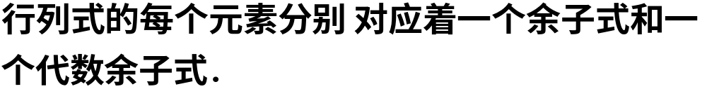

Slide 5
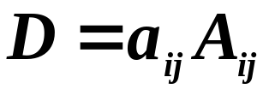
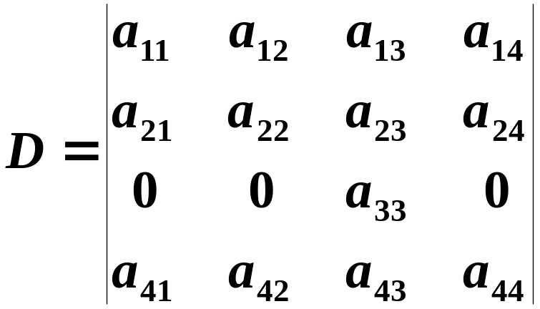
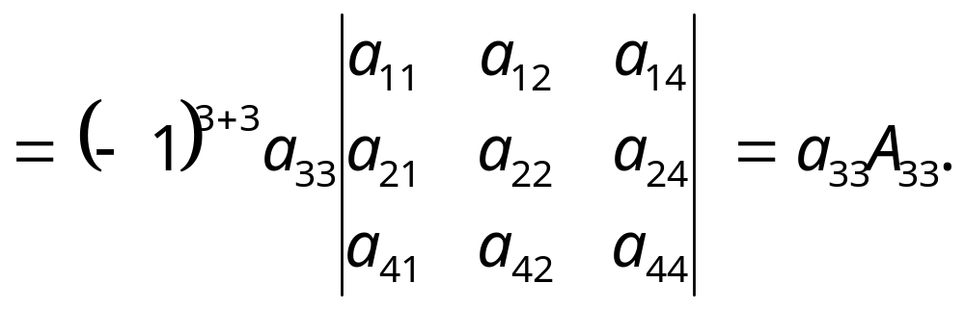
引理 一个 阶行列式，如果其中第 行所有元素除 外都为零，那末这行列式等于 与它的代数余子式的乘积，即 ．
例如

Slide 6

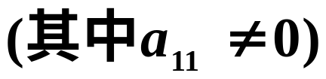
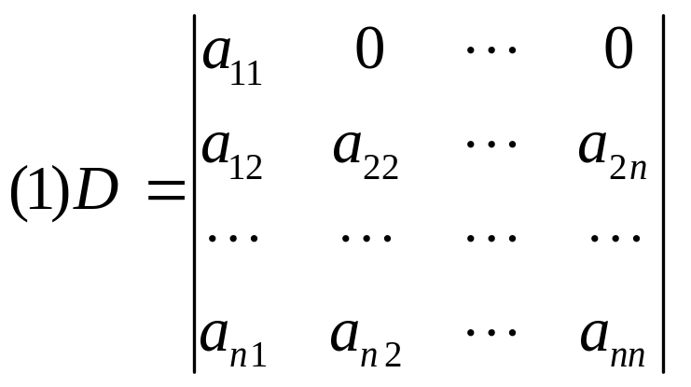
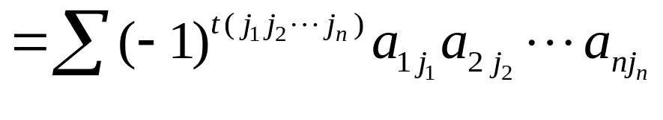
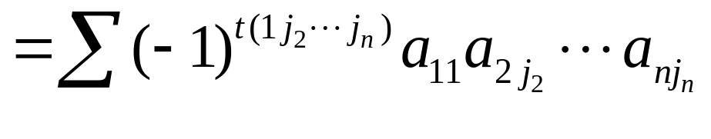
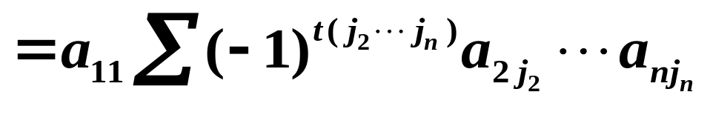
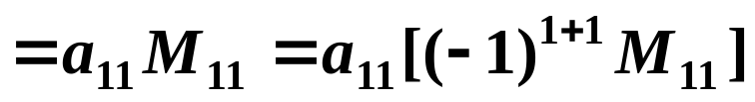

证
当 位于第一行第一列时,
结论成立。

Slide 7
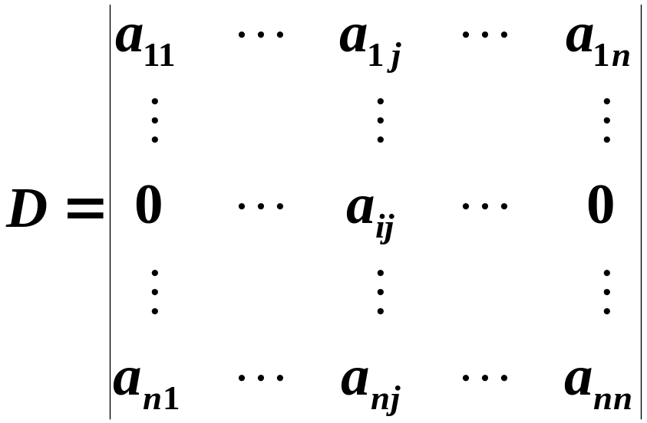

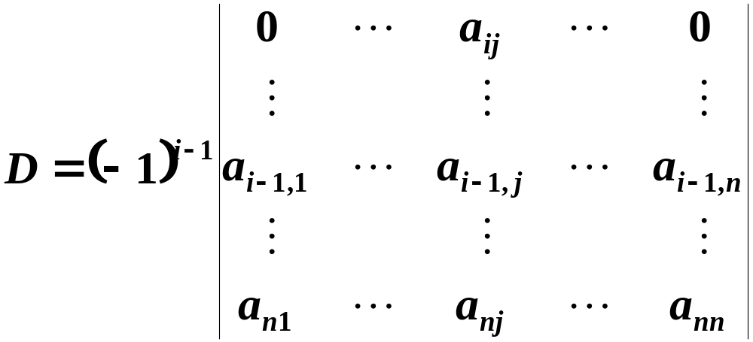
以下在考虑一般情形。设：
得

Slide 8
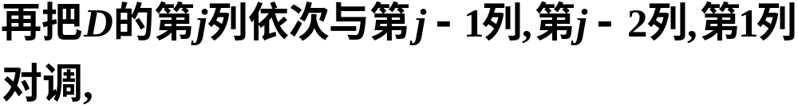
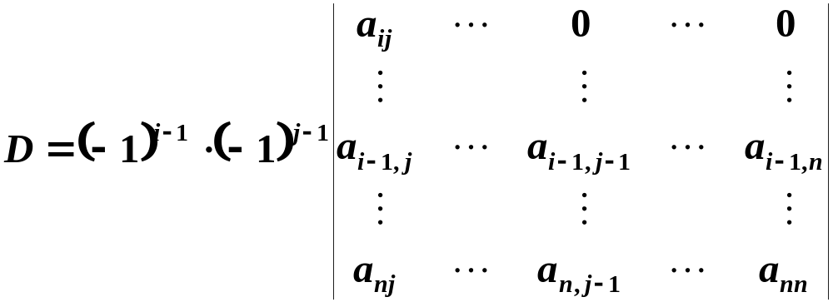
得

Slide 9
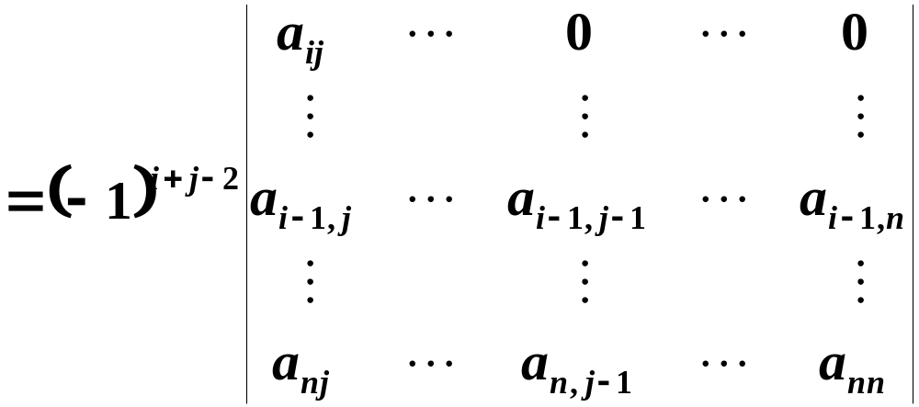
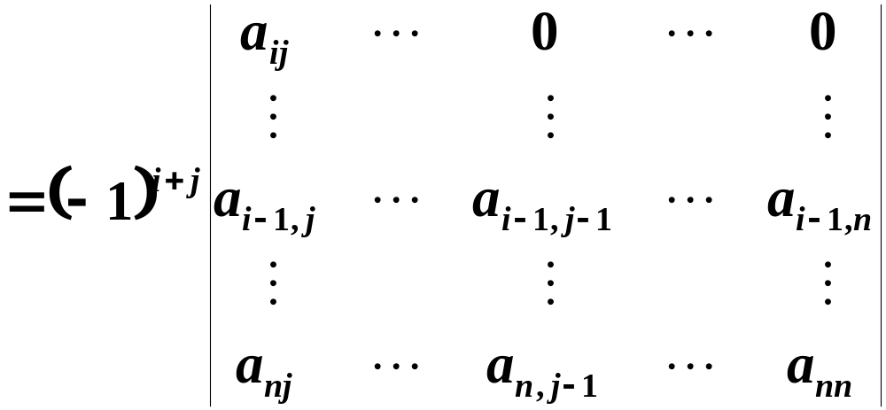

Slide 10
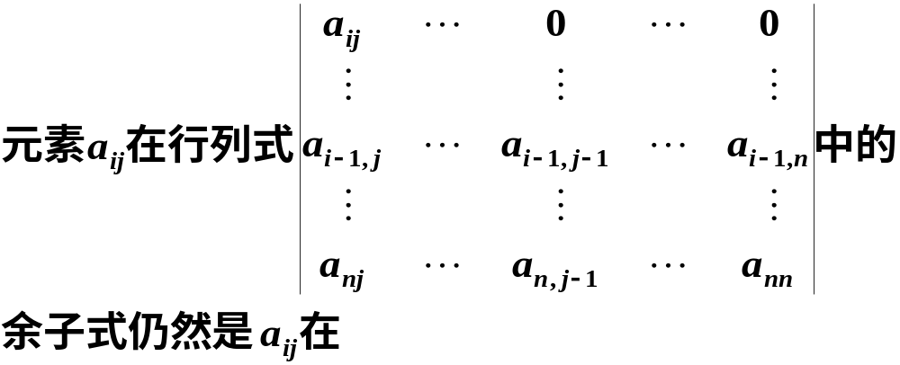

中的余子式

Slide 11
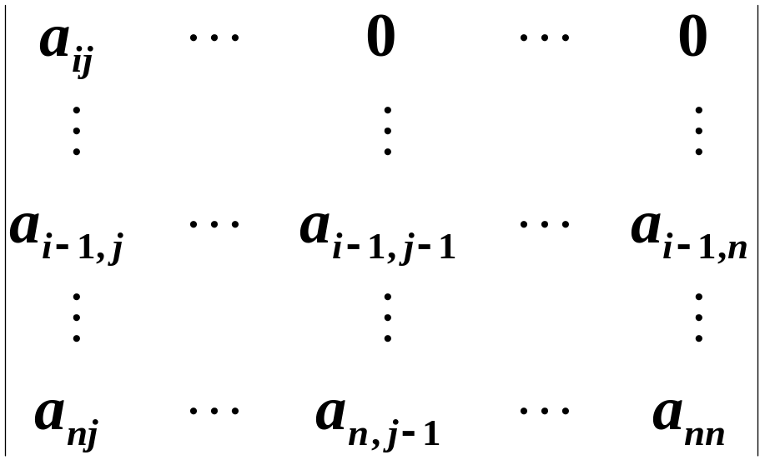

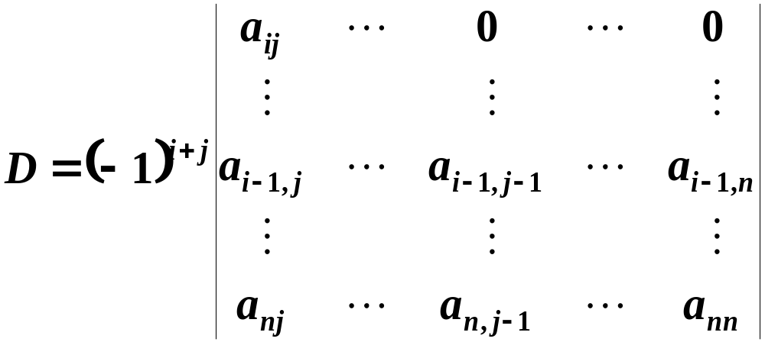
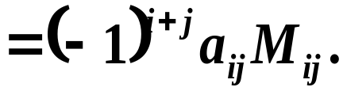
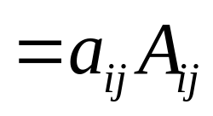
于是有
故得
证毕。

Slide 12

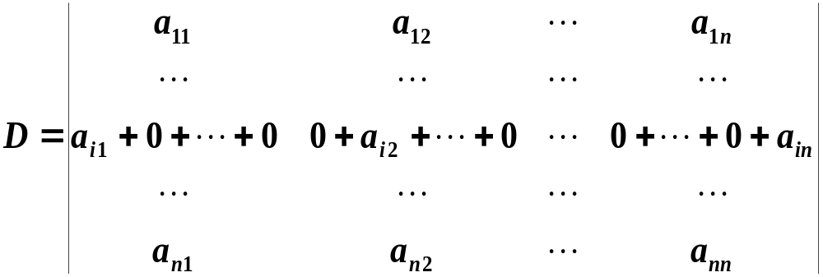
二、行列式按行（列）展开法则
定理 行列式等于它的任一行（列）的各元素与其对应的代数余子式乘积之和，即
证

Slide 13
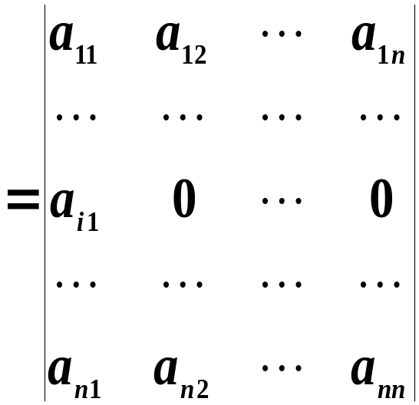
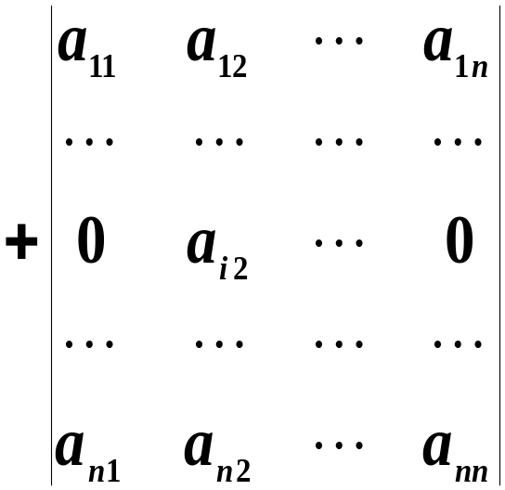
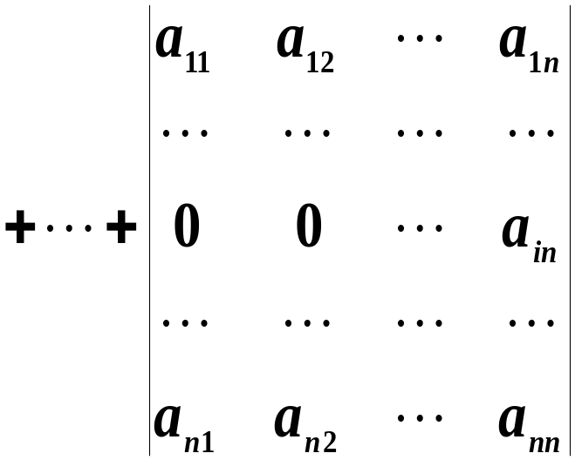

Slide 14
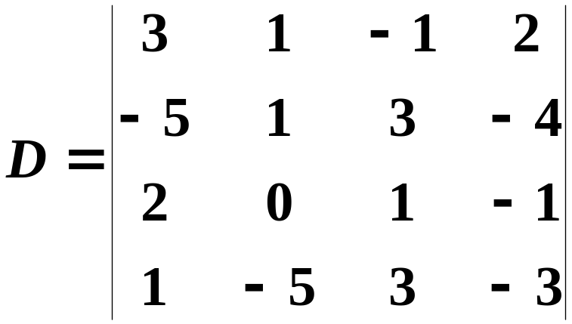



例1

Slide 15
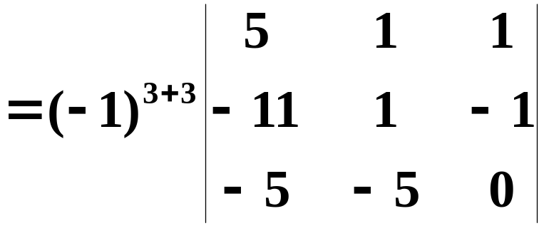
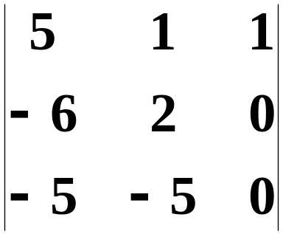

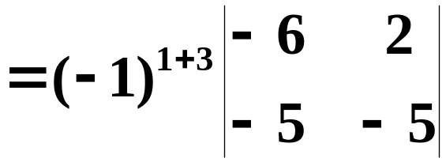
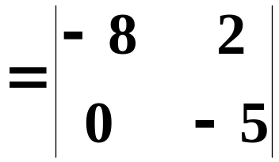


Slide 16
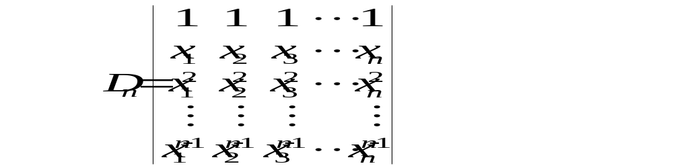
范德蒙行列式
我们称n阶行列式
为范德蒙行列式

Slide 17
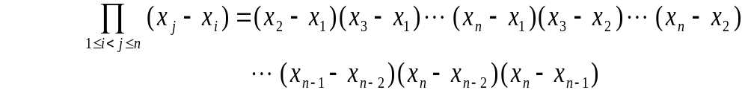
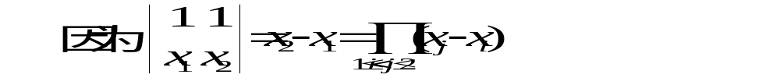
例2
说明
是满足条件1≤i<j≤n的所有因子(x_{j}−x_{i})的连乘积.
证明：用数学归纳法.
所以n=2时, 范德蒙行列式结论成立.

Slide 18
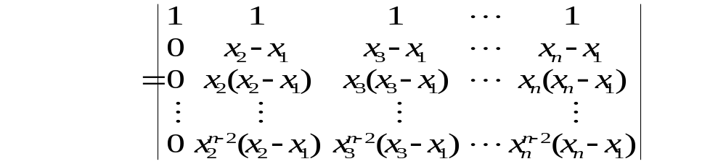
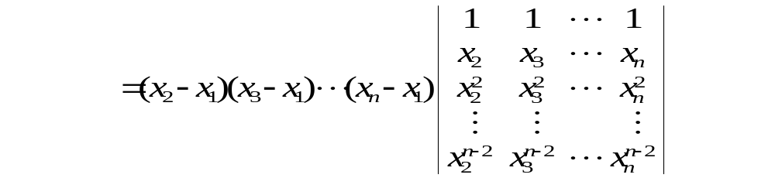
假设n−1阶范德蒙行列式结论成立.
提示：把Dn从第n行起, 依次将前一行乘以(−x₁)加到后一行
提示
按第一列展开.

Slide 19
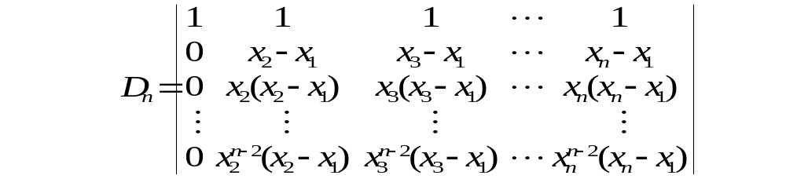

至此，有：
上面等号右边的行列式是n−1阶范德蒙行列式, 由归纳假设, 它应等于所有(x_{j}−x_{i})的乘积, 其中2≤i<j≤n, 所以有
证毕。

Slide 20

推论 行列式任一行（列）的元素与另一行（列）的对应元素的代数余子式乘积之和等于零，即
证

Slide 21




相同
同理

Slide 22



关于代数余子式的重要性质

Slide 23





例３ 计算行列式
解
按第一行展开，得

Slide 24

例４ 计算行列式
解

Slide 25








Slide 26







例5 设 , 的 元的余子式和
代数余子式依次记作 和 ，求
分析 利用

Slide 27










解:

Slide 28











Slide 29

三、小结
1. 行列式按行（列）展开法则是把高阶行列式的计算化为低阶行列式计算的重要工具.

Slide 30



思考题
求第一行各元素的代数余子式之和

Slide 31



思考题解答
解
第一行各元素的代数余子式之和可以表示成

